Slide 1
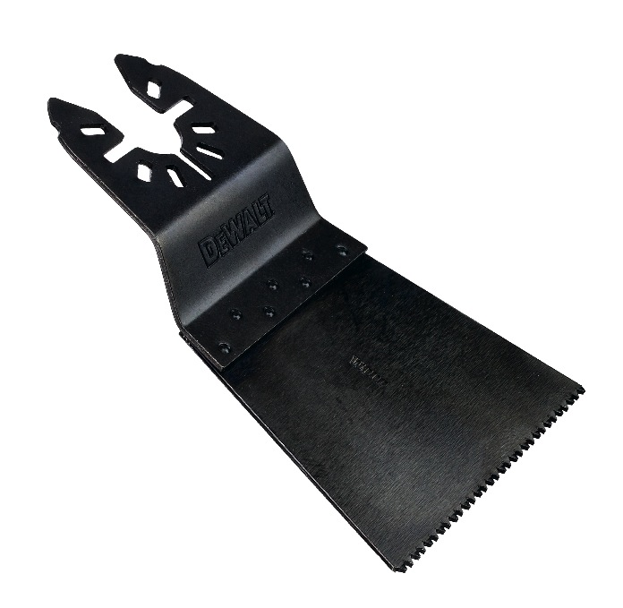

DEWALT Multi-Tool Bi-Metall Sägeblatt
Produktvorteile
Multi-Fit Aufnahme für schnellen und einfachen Zubehörwechsel
Maximale Schnitttiefe 43mm
Hohe Schnittgeschwindigkeit
Für schnelle Schnitte in Holz, Kunststoffen und Gipskarton
Bi-Metall Verzahnung
Artikel-Nr. | Beschreibung | EAN-Code
DT20705-QZ | Multi-Tool Bi-Metall Sägeblatt, 65x43mm, 12TPI | 5035048099285

